Slide 1
공개 SW프로젝트 최종발표
Tensorflow Lite API를 활용한
시각장애인 보행보조 APP
2015112082 컴퓨터공학과 김 현 도
2015112104 컴퓨터공학과 이 정 우
2015112149 컴퓨터공학과 연 정 민
2015112150 컴퓨터공학과 최 연 호

Slide 2

01.
주제 재선정 과정 및 시행착오
02.
개발 동기 및 목표
03.
프로젝트 설계 및 수행과정
04.
최종결과물 소개 및 설명
05.
최종결과물 시연
06.
기대효과
07.
종합 소견
08.
보완점 및 Future work
09.
QnA

Slide 3
01
주제 재선정 과정 및 시행착오
RPG게임, 스마트오더

Slide 4


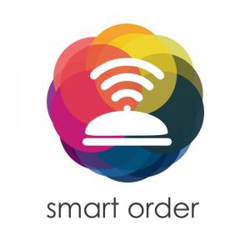

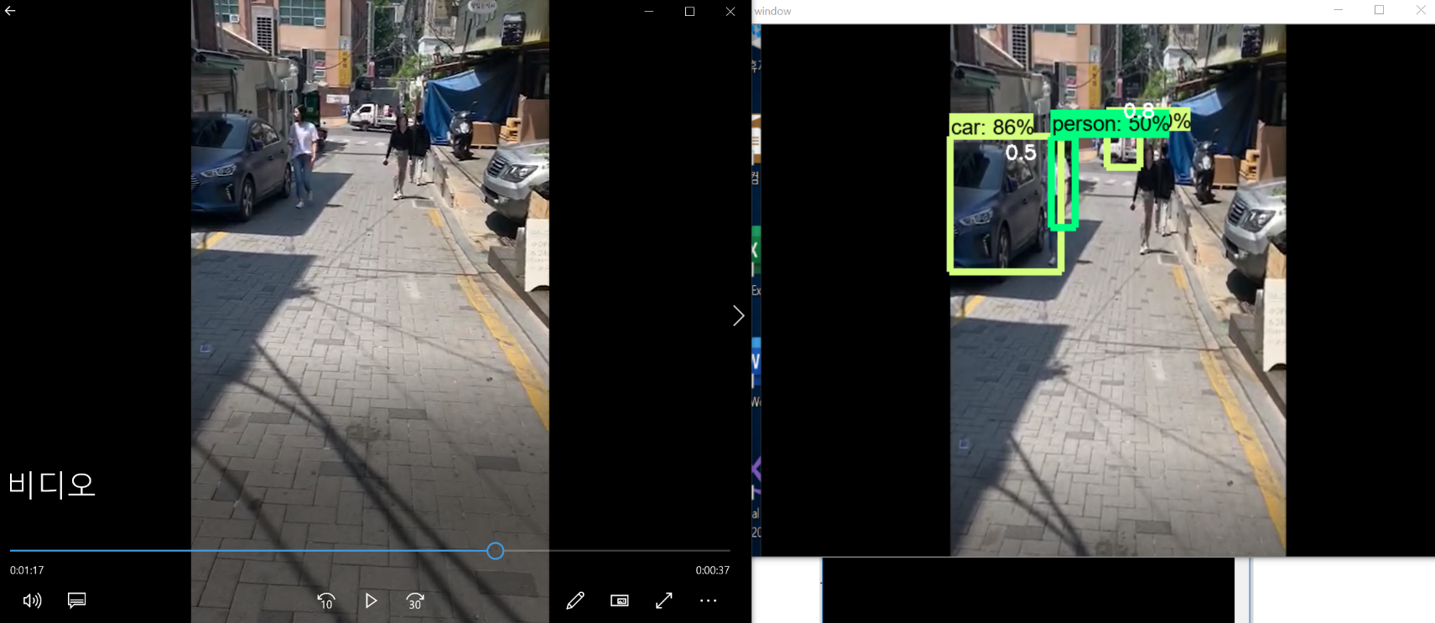

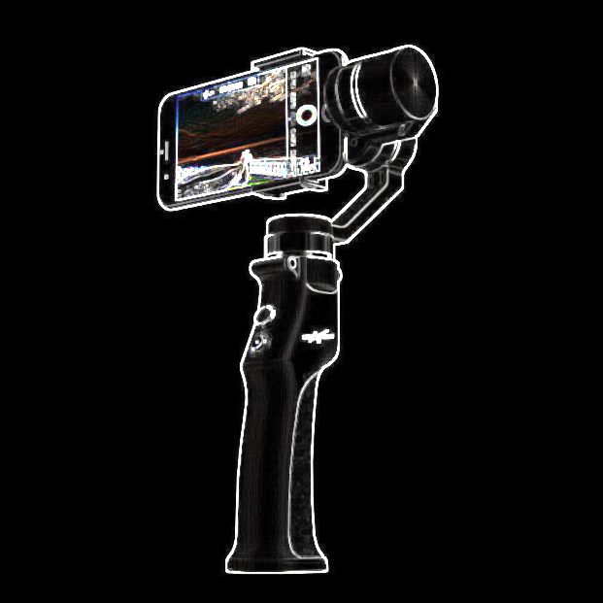





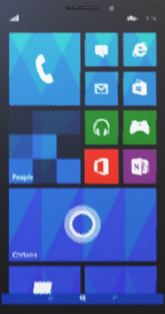
주제 재선정 과정 및 시행착오
총 종류 | 공격력 | 총알 수
1 | 10 | 10
2 | 15 | 15
3 | 30 | 20
4 | 50 | 25
6 | 100 | 30
6 | 200 | 40
단계 조합 | 확률
1 + 1 = 2 | 90%
2 + 2 = 3 | 70%
3 + 3 = 4 | 50%
4 + 4 = 5 | 50%
5 + 5 = 6 | 30%
강화 실패시 30% 확률로 파괴
문제점
Beep!!!
시야의 무일관성
영상촬영 기기?
던전 종류 | 던전 컨셉 | 몬스터 | 보스 몬스터
난이도 1 | 초원 | 슬라임, 버섯 | 왕 슬라임
난이도 2 | 얼음 | 얼음슬라임, 백곰 | 푸른털 백곰
난이도 3 | 불 | 불꽃, 불꽃슬라임 | 화로
난이도 4 | 바위 | 골렘, 바위슬라임 | 다크 골렘
난이도 5 | 어둠 | 어둠슬라임, 악마 | 보스 악마
Warning!
#Android App
보행 상황 고려?
Open Source?
Efficiency?
Using
Tensorflow
Using
OpenCV

Slide 5
02
개발 동기 및 목표
Barrier Free, 시각장애인 보행보조 프로그램

Slide 6


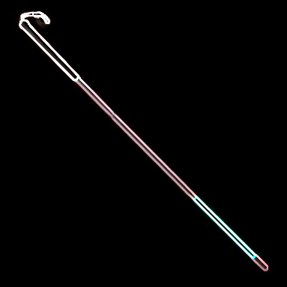





개발 동기 및 목표
#Barrier Free
#현실적 문제
#Our Project

Slide 7
03
프로젝트 설계 및 수행과정
개발환경, 프로젝트 진행과정

Slide 8




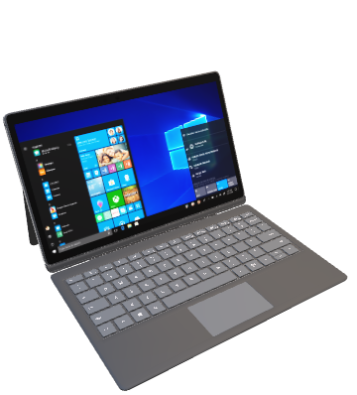
프로젝트 진행과정
Java
Android Studio
TensorFlow Lite
안드로이드 스튜디오 활용을 위한 언어
안드로이드 전용 어플 제작을 위한 통합 개발 환경(IDE)
텐서플로우 모델을 위한
모바일 실행 툴

Slide 9





프로젝트 진행과정
Example Code
decompile
일정 거리 계산
소리 출력
Tensorflow Lite Demo
코드 간소화
DATA SET
Our DATA SET
Car 99%
Dog 99%

Slide 10

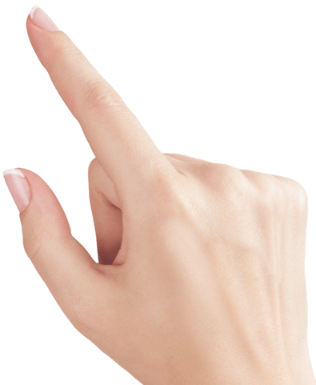
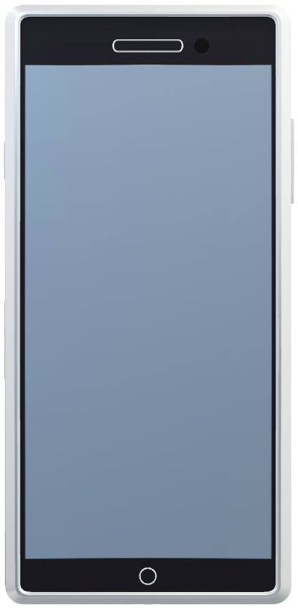
프로젝트 진행과정
010-XXXX-XXXX
비현실적

Slide 11
04
최종결과물 소개 및 설명
시각장애인 보행보조 APP ‘CANE’

Slide 12




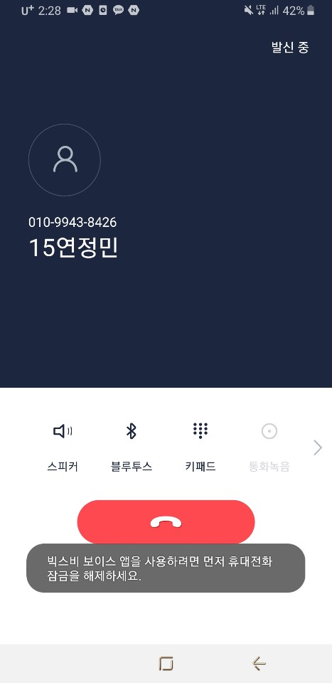
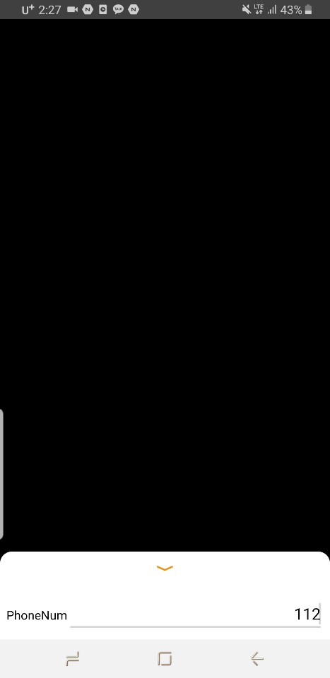
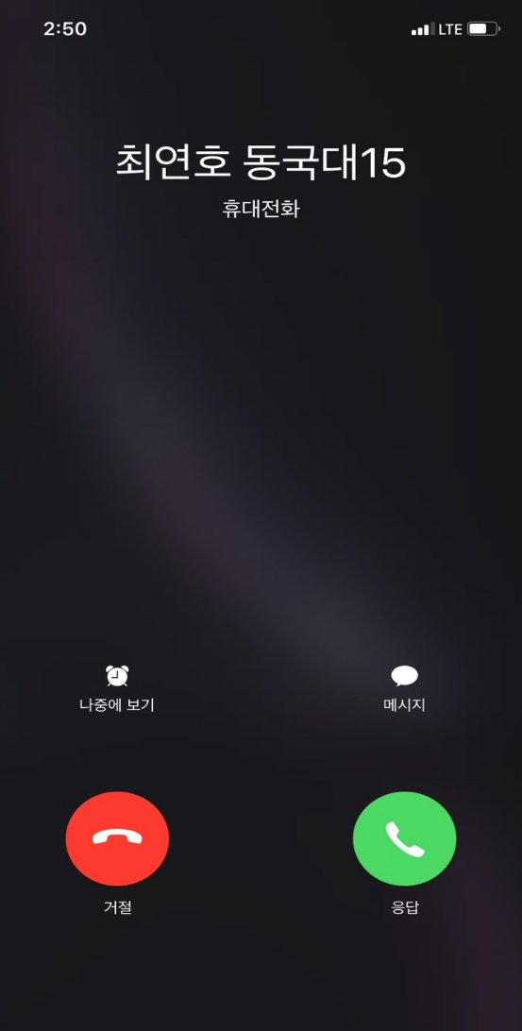
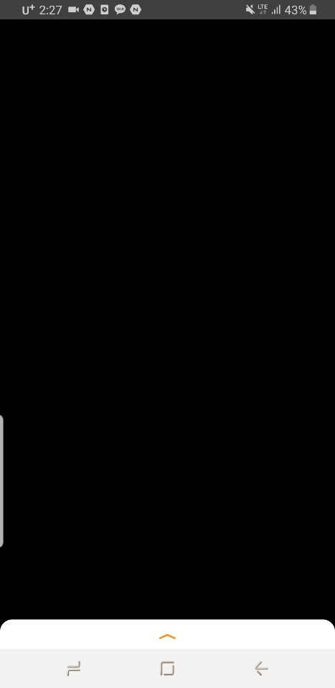
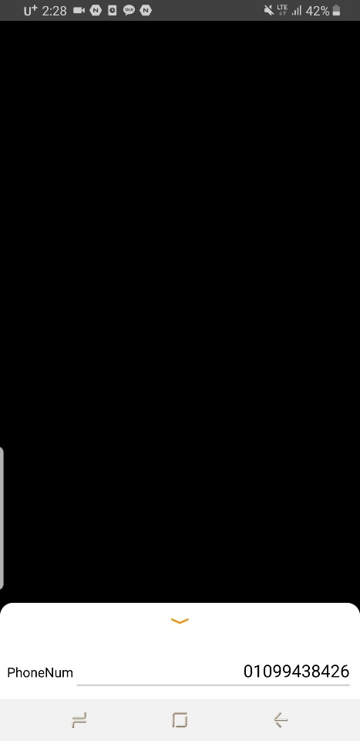



빅스비,
CANE 켜줘!
C
A
N
E
o -
ssistant system
for
eighbor’s
yes
도움이 필요해요!

Slide 13
05
최종결과물 시연
시각장애인 보행보조 APP ‘CANE’

Slide 14
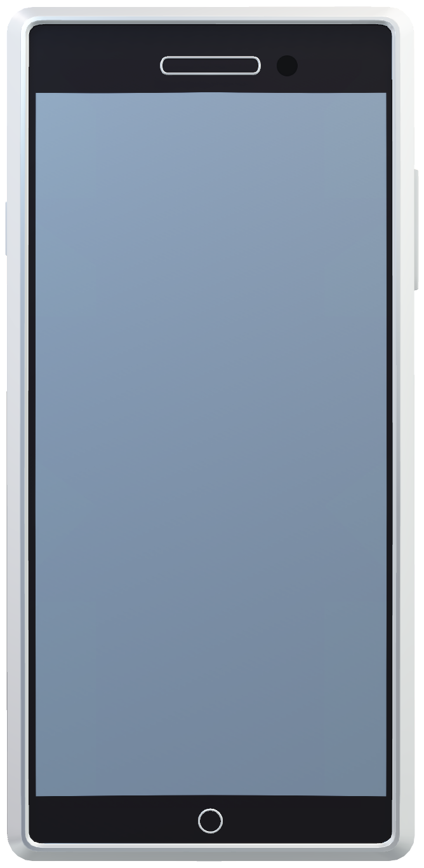
최종결과물 시연 – 빅스비 호출
용량 초과로 인해 동영상 첨부

Slide 15
최종결과물 시연 – 위험 물체 인식 및 경고음
용량 초과로 인해 동영상 첨부

Slide 16
최종결과물 시연 – 번호입력 및 더블탭 전화발신
용량 초과로 인해 동영상 첨부

Slide 17
06
기대 효과
현실적 문제 개선

Slide 18




기대 효과
Why?
1~2급 시각장애인 약 40,000여명
=
1
100,000,000₩
2%
반려견의 도움을 받는 시각장애인은 단,

Slide 19
07
종합 소견
팀원 의견 및 소감 종합

Slide 20


Slide 21
08
보완점 및 Future Work
개선 방안 탐구

Slide 22





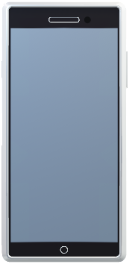
보완점 및 Future Work
현재 위치 전송!
녹색등 인식
비상 연락망

Slide 23
THANK YOU

